Slide 1
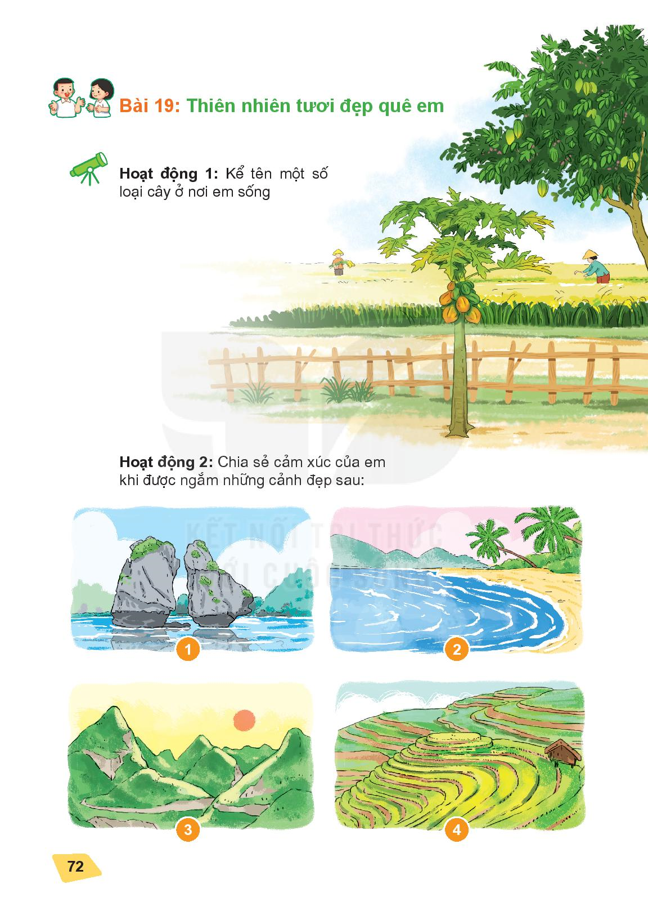
PHÒNG GIÁO DỤC HUYỆN AN LÃO
TRƯỜNG TIỂU HỌC MỸ ĐỨC 2
Môn: HOẠT ĐỘNG TRẢI NGHIỆM
(Tiết 1)
GIÁO VIÊN THỰC HIỆN: NINH THỊ LUYẾN
LỚP 1C

Slide 2
Môn: HOẠT ĐỘNG TRẢI NGHIỆM

Slide 4
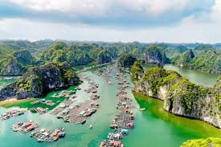
Vịnh Lan Hạ

Slide 5
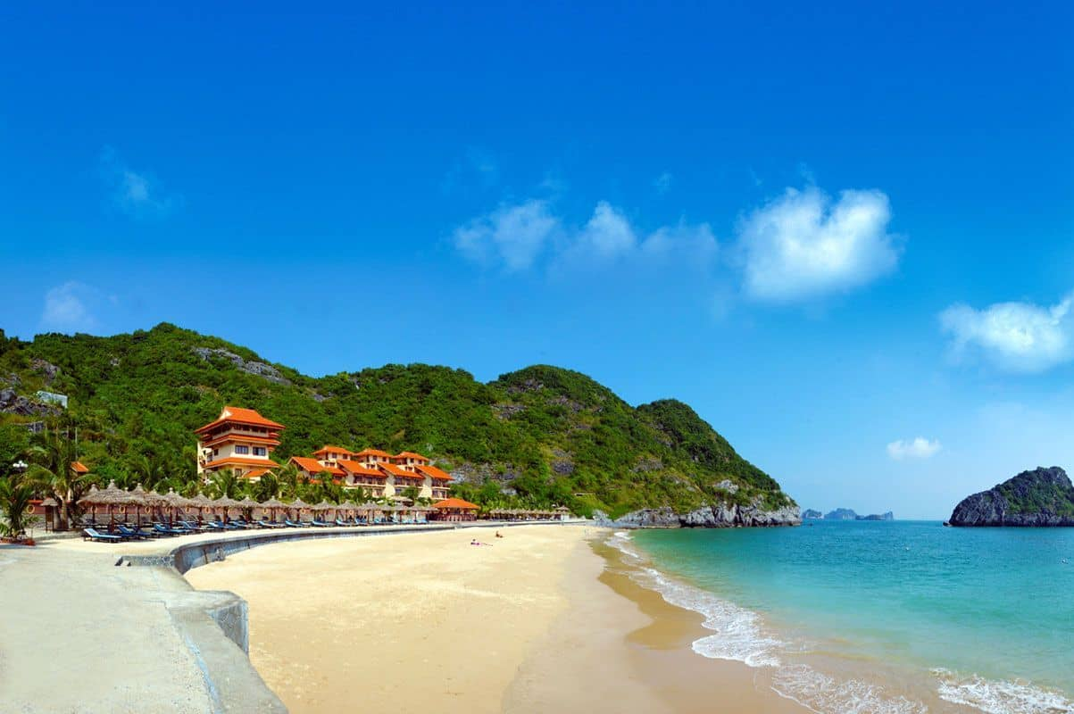
Bãi biển Đồ Sơn

Slide 6
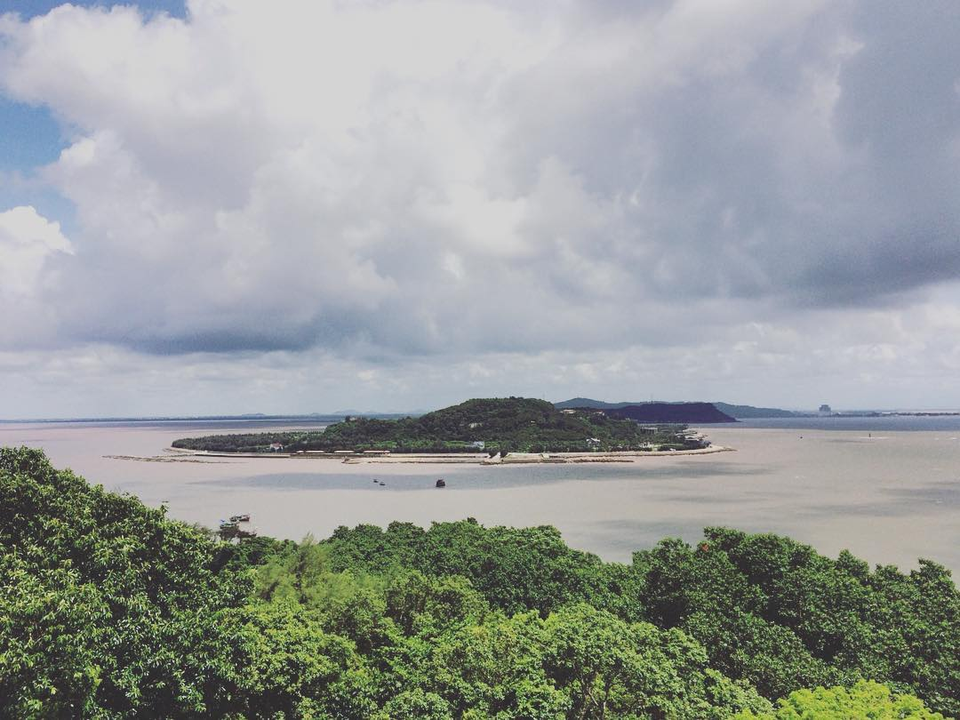
Hòn Dáu

Slide 7
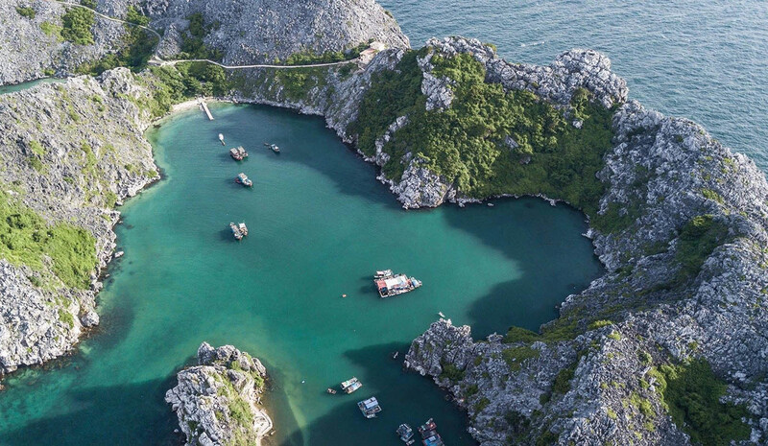
Đảo Long Châu

Slide 8
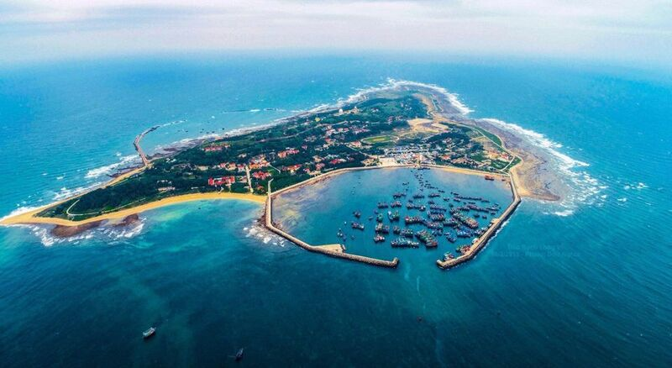
Đảo Bạch Long Vĩ

Slide 9
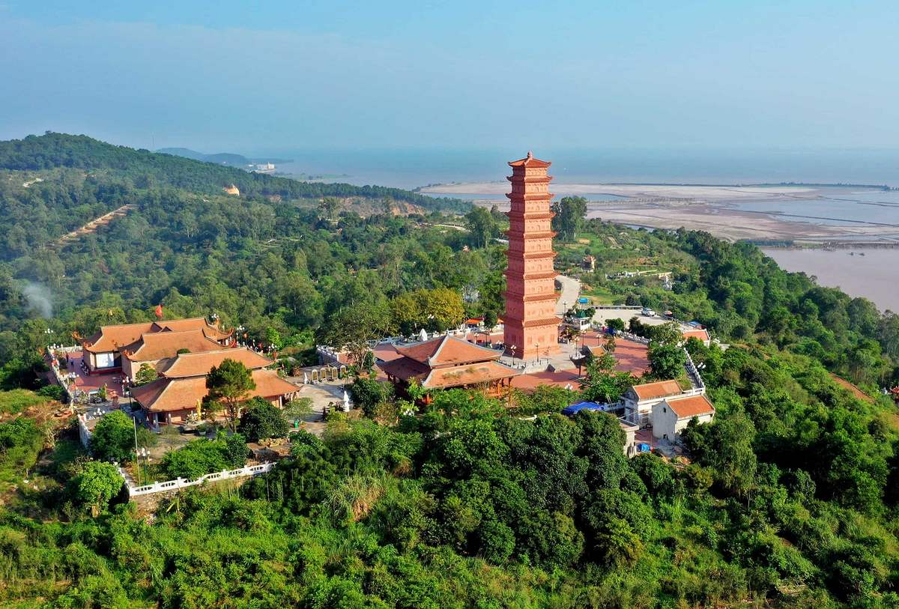
Tháp Tường Long

Slide 10
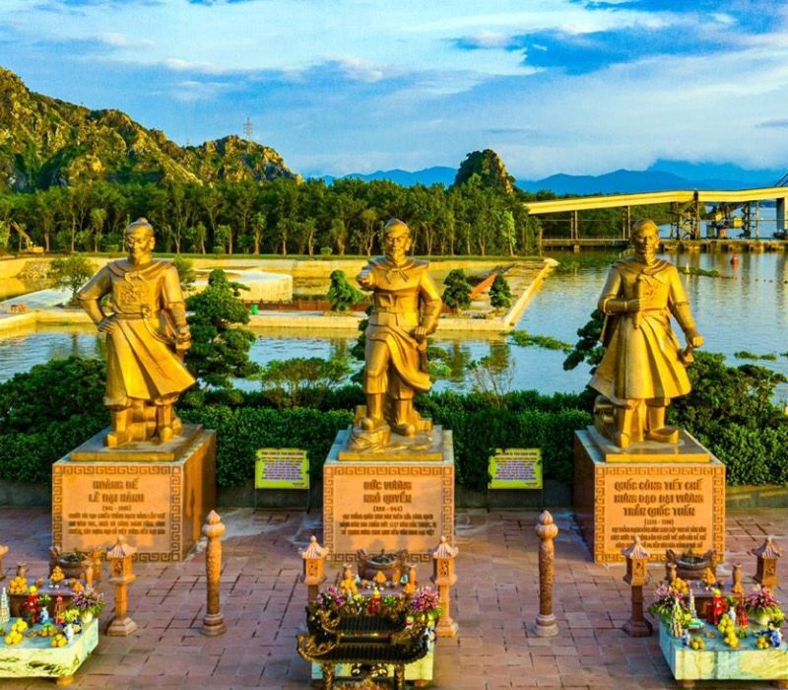
Di Tích Tràng Kênh

Slide 11
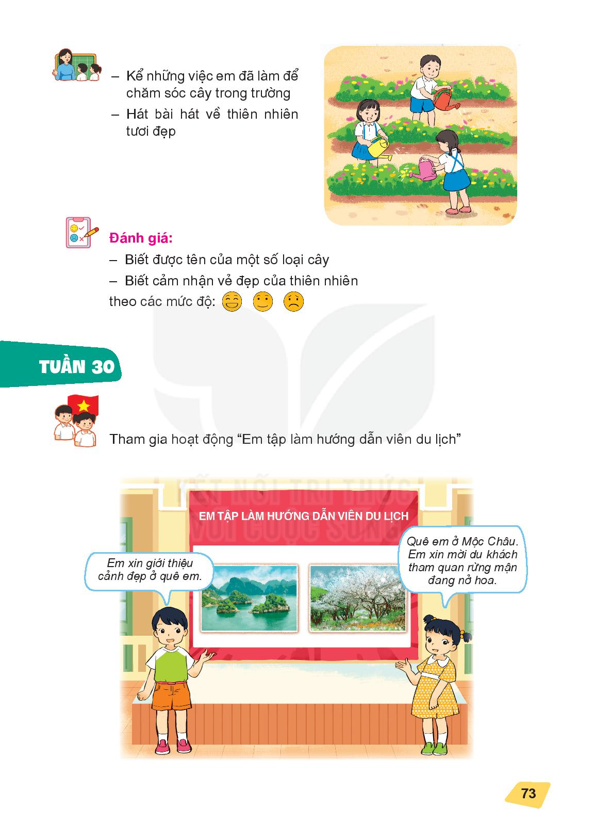

Slide 12
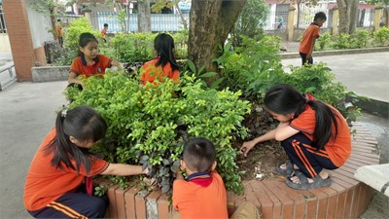

Slide 13
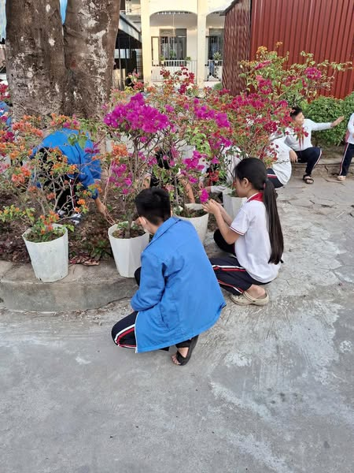
Bảo vệ môi trường , bảo vệ cây xanh của tiểu học Mỹ Đức 2

Slide 14
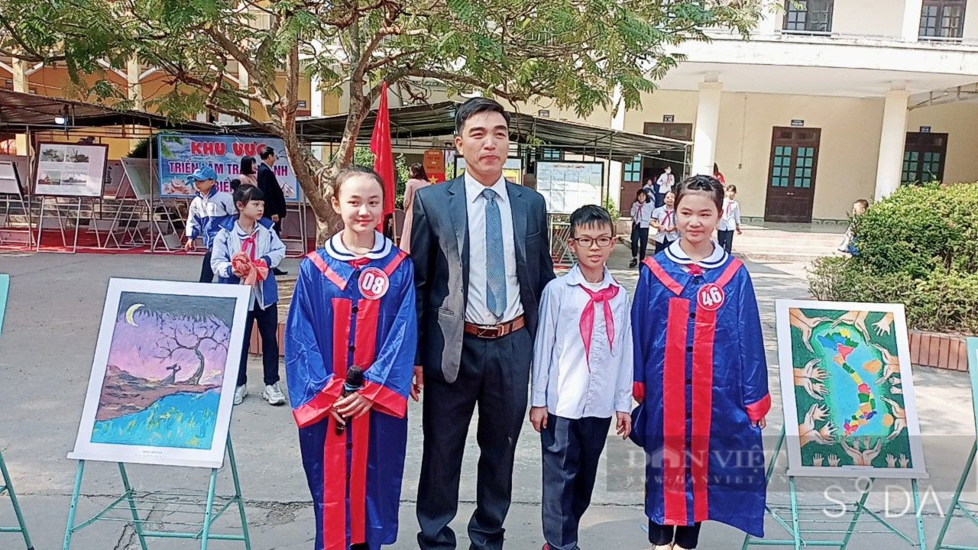
Học sinh vẽ tranh bảo vệ môi trường.

Slide 15
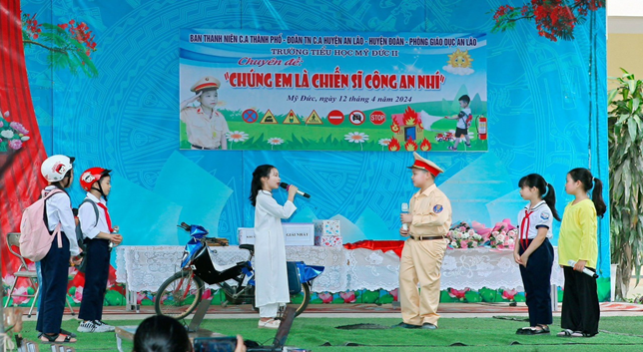

Slide 16
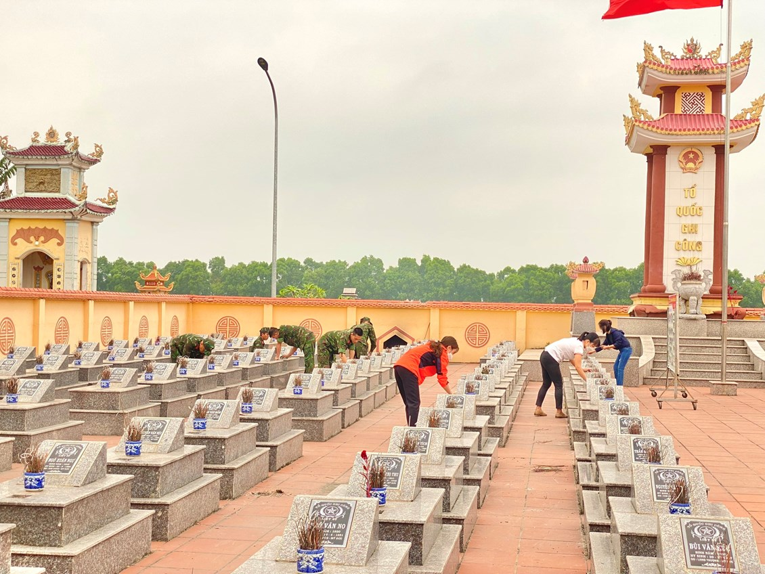
Học sinh trường Tiểu học Mỹ Đức 2 tham gia làm vệ sinh nghĩa trang liệt sĩ

Slide 18










CHÚC CÁC THẦY CÔ GIÁO MẠNH KHỎE
CHÚC CÁC EM CHĂM NGOAN, HỌC GIỎI!
Người thực hiện: Ninh Thị Luyến
Lớp 1C

